Slide 1


Programación II Desarrollo en Java
Clase N° 11
Colecciones Queue y Set.
Docente Carolina Archuby.

Slide 2
TEMAS A DESARROLLAR
Colecciones Queue.
Colecciones Set.
HashSet.
LinkedHashSet.
TreeSet

Slide 3
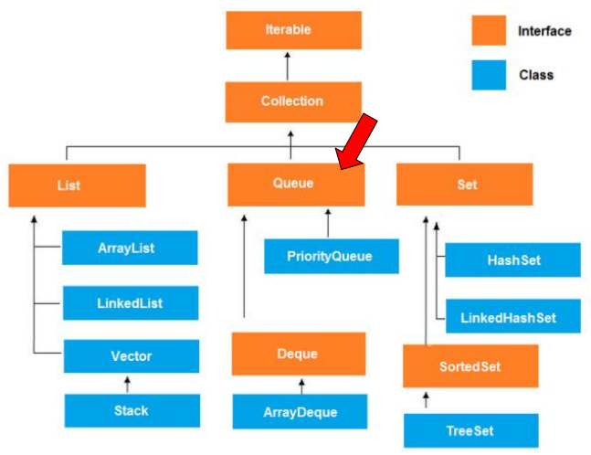
Colección Queue

Slide 4
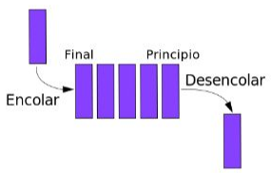
INTERFACE QUEUE
Representa al tipo Cola o FILA, que es una lista en la que sus elementos se introducen únicamente por un extremo (fin de la cola) y se remueven por el extremo contrario (principio de la cola)

Slide 5
INTERFACE QUEUE: METODOS
Posee los métodos heredados de Collection más métodos específicos:
● offer(E e): Inserta el elemento en la cola si es posible hacerlo inmediatamente sin violar las restricciones de capacidad.
● poll(): Recupera y elimina la cabeza de la cola, o devuelve null si esta está vacía.
● peek(): Recupera, pero no elimina, la cabeza de la cola, o devuelve null si esta está vacía

Slide 6
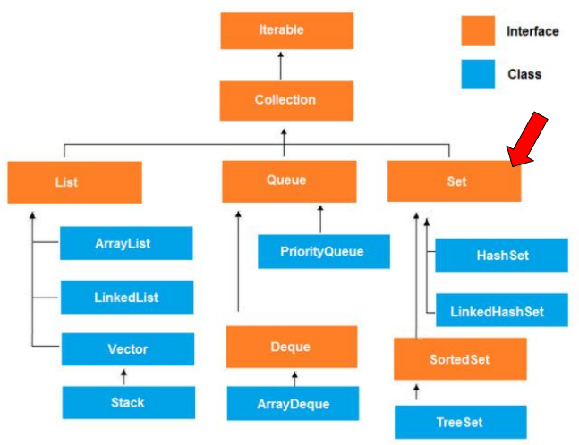
Colección Set
(conjuntos)

Slide 7
INTERFACE SET (CONJUNTOS)
Se utiliza para representar una colección de elementos ÚNICOS Y NO ORDENADOS.
La interfaz Set es implementada en varias clases, como HASHSET, TREESET Y LINKEDHASHSET.
Características Principales
Elementos únicos: La interface Set hereda los métodos de Collection y agrega sus propias restricciones para prohibir el duplicado de elementos.
No ordenados: los elementos en un Set no tienen ningún orden en particular, lo que significa que no se puede garantizar el orden en el que se devolverán los elementos.
Acceso mediante iteración: los elementos en un Set se pueden acceder mediante un iterador. No se puede acceder a los elementos por índice, como en List.

Slide 8
Interface Set: El método add y los objetos repetidos:
=> si tenemos un objeto que tiene las mismas características (equals) y el mismo hashcode que algún objeto que ya se encuentra en el Set , no se lanza ninguna excepción, pero el elemento NO se agrega a la colección
=> Como el método add de la Interface Collection retorna true o false si agregó o no, en este caso nos sirve analizarlo: si el elemento a añadir no esten el conjunto y ha sido añadido retornará true, o false si el elemento aba ya se encontraba dentro del conjunto.
=> Un conjunto podrá contener a lo sumo un elemento null.

Slide 9
Interface Set: El método add y los objetos repetidos:
Para que Set funcione correctamente, es crucial que los objetos que se añaden implementen de manera adecuada los métodos equals y hashCode:
● equals(Object obj): Determina si dos objetos son iguales. Es usado por implementaciones de Set para asegurar que no se añadan duplicados.
● hashCode(): Proporciona el código hash de un objeto, que es usado por las implementaciones basadas en hash de Set (como HashSet) para almacenar objetos de manera que puedan ser recuperados rápidamente.
Si dos objetos son considerados iguales según el método equals, entonces deben tener el mismo valor de código hash

Slide 10
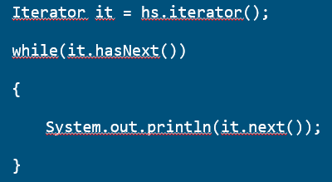
Interface Set: Cómo recorrer la colección:
PARA RECORRER UN SET SE USA UN ITERADOR:
=> Iterator iterator(): método que recorre los elementos de una colección

Slide 11
Interface Set: Métodos.
Set hereda todos los métodos de la interfaz Collection (add, remove, contains, size, etc). No introduce nuevos métodos específicos. Su principal diferencia radica en cómo maneja la adición de elementos y la garantía de unicidad.

Slide 12
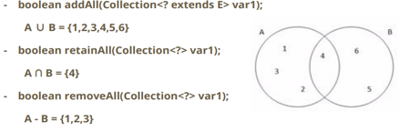
Interface Set: Métodos para comparar colecciones:
Cuando se comparan dos conjuntos para igualdad, se consideran iguales si contienen exactamente los mismos elementos, independientemente del orden.
Esto es diferente de las listas, donde el orden de los elementos también importa.
La igualdad entre dos Set se comprueba utilizando los métodos equals de los elementos contenidos, verificando que cada conjunto contenga todos los elementos del otro sin considerar el orden

Slide 13
HASHSET
=> Los objetos se almacenan en una TABLA DE DISPERSIÓN (HASH): Almacena los elementos mediante una función hash, que convierte el contenido del elemento en un código de hash utilizado para determinar en qué parte de la tabla se almacenará el elemento.
=> La clase HashSet delega casi todas sus funcionalidades a un mapa interno (HashMap)
=> LOS ELEMENTOS NO NECESARIAMENTE SE MOSTRARÁN EN EL ORDEN EN QUE SE INSERTARON.

Slide 14
HashSet: “Costo” de las operaciones
=> LA TABLA HASH HACE QUE SEA MAS EFICIENTE QUE LAS CLASES QUE IMPLEMENTAN LA INTERFAZ LIST. Proporciona tiempos constantes en las operaciones básicas (inserción, borrado, búsqueda) siempre y cuando la función hash disperse de forma correcta los elementos dentro de la tabla hash.
=> La iteración a través de sus elementos es más costosa, ya que necesitará recorrer todas las entradas de la tabla de dispersión, lo que hará que el coste esté en función tanto del número de elementos insertados en el conjunto como del número de entradas de la tabla.

Slide 15
HashSet: Creación y manejo.
Creación:
HashSet <String> hs = new HashSet <String>();
Al llamar al constructor, internamente el método lo que hace es crear el HashMap
Agregar elementos: hs.add (“Lionel”);
hs.add (“Dibu”);
Si el objeto a agregar ya estaba agregado, add retorna el valor anterior de esa key (recordemos que la colección SET no admite repetidos).
Si el objeto a agregar NO estaba agregado, lo agrega y add retorna NULL.
En consecuencia, es recomendable evaluar el retorno de add para ver si se agregó o no.

Slide 16
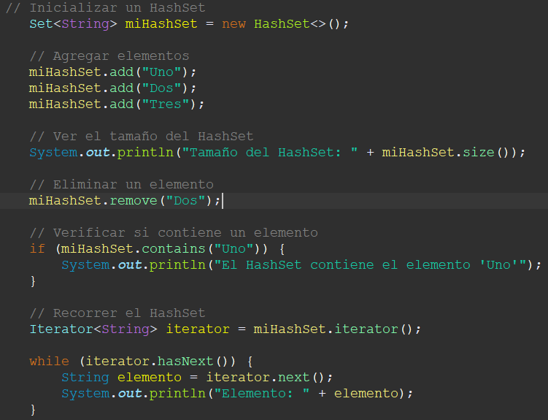
Más ejemplos de manejo de HashSet

Slide 17
LINKEDHASHSET
ES SIMILAR A HASHSET, PERO
LA TABLA HASH DE DISPERSIÓN
SE MANEJA CON UNA LISTA DOBLEMENTE ENLAZADA,
LO QUE HACE QUE LOS ELEMENTOS
CONSERVEN EL ORDEN DE INSERCIÓN

Slide 18
LinkedHashSet: “Costo” de las operaciones.
=> Los elementos que se inserten tendrán enlaces entre ellos. Por lo tanto, las operaciones básicas seguirán teniendo coste constante, con un ligero costo adicional por la carga extra de tener que gestionar los enlaces. Sin embargo, habrá una mejora en la iteración, ya que al establecerse enlaces entre los elementos no tendremos que recorrer todas las entradas de la tabla, el coste sólo estará en función del número de elementos insertados.
=> A diferencia del HashSet, acá, al haber enlaces entre los elementos, estos enlaces definirán el orden en el que se insertaron en el conjunto, por lo que EL ORDEN DE ITERACIÓN SERÁ EL MISMO ORDEN EN EL QUE SE INSERTARON.

Slide 19
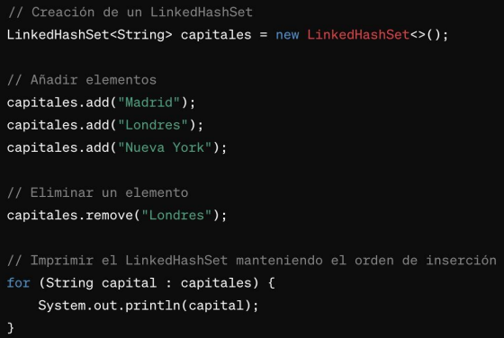
Ejemplo de manejo de Linked
HashSet

Slide 20

TREESET
=> Almacena los elementos UTILIZANDO UN ARBOL Y
ORDENÁNDOLOS EN FUNCIÓN DE SUS VALORES.
=> Los elementos a almacenar que pertenezcan a clases propias del sistema (String, etc) se ordenan de acuerdo a su orden natural, y a las clases propias se les deberá implementar la interfaz Comparable para que puedan ordenarse.
=> Es bastante más lento que HashSet. Al utilizar un árbol, el coste para realizar las operaciones básicas será logarítmico con el número de elementos que tenga el conjunto O(log n). El TreeSet es útil cuando se necesita un ordenamiento constante de los elementos.

Slide 21
TreeSet: Principales Métodos
=> object higher(object o): Devuelve el elemento menor de la colección, pero que sea mayor que el elemento dado. Devuelve NULL si no existe el elemento dado. EJ : ts.higher(new Integer(5)); //6 {1-10}
=> object lower(object o): Devuelve el elemento mayor de la colección, pero que sea menor que el elemento dado. Devuelve NULL si no existe el elemento dado. EJ: ts.lower(new Integer (5)); // 4 {1-10}
=> object pollFirst(): Elimina el primer elemento de la colección. Devuelve NULL si está vacía.
=> object pollLast(): Elimina el último elemento de la colección. Devuelve NULL si está vacía.

Slide 22
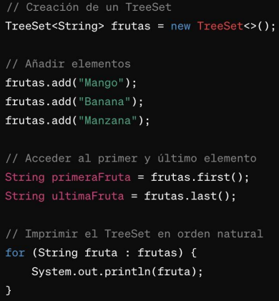
TreeSet: Ejemplo de implementación

Slide 23
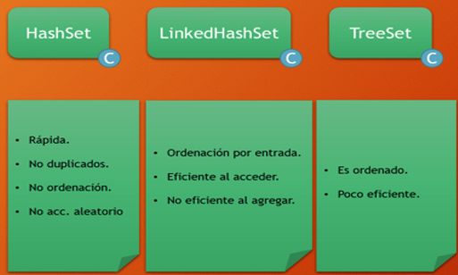
RESUMEN DE COLECCIONES SET:

